Slide 1

TRƯỜNG TIỂU HỌC QUỐC TUẤN
CHÀO MỪNG QUÝ THẦY CÔ VỀ DỰ GIỜ THĂM LỚP
ÂM NHẠC LỚP 5
ÔN : BAY VÀO TƯƠNG LAI- NGHE NHẠC
GIÁO VIÊN: NGUYỄN CHÍ CÔNG

Slide 2


KHỞI
ĐỘNG

Slide 3






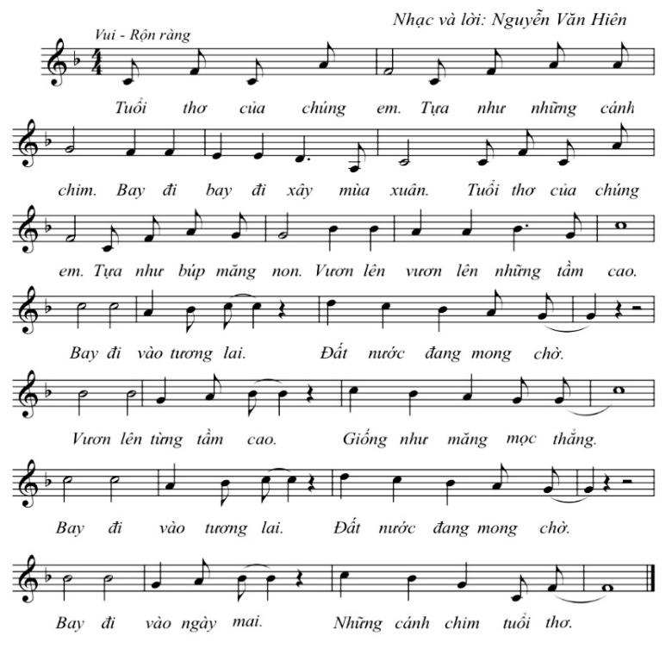

Slide 4

HÁT
THEO NHẠC ĐỆM

Slide 5
HÁT
KẾT HỢP GÕ ĐỆM

Slide 6
HÁT
NỐI TIẾP – HÒA GIỌNG

Slide 7
HÁT KẾT HỢP
VẬN ĐỘNG CƠ THỂ
THEO Ý THÍCH

Slide 8


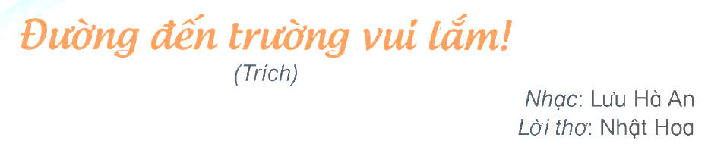

Slide 9
NGHE NHẠC
KẾT HỢP GÕ ĐỆM

Slide 10



CÂU HỎI
+ Nội dung bài hát nói về điều gì?
+ Cảm nhận của em khi nghe bài hát Đường đến trường vui lắm?

Slide 11
NGHE NHẠC
KẾT HỢP VẬN ĐỘNG

Slide 12





TIẾT 3

